Slide 1


아크릴 판 재단
주문제작 쇼핑몰
Python Console 기반 주문·장바구니·관리자 시스템
견적 계산
장바구니
주문 관리
배송 상태
발표자료 초안
Notes:
안녕하세요. 오늘 발표할 프로젝트는 아크릴 판 재단 주문제작 쇼핑몰입니다. 단순 상품 판매가 아니라 색상, 두께, 규격, 수량을 입력해 견적을 계산하고 장바구니와 주문으로 이어지는 콘솔 기반 시스템입니다.
1

Slide 2
01. 프로젝트 개요
왜 이 시스템을 만들었고, 무엇을 해결하는가
고정 상품 검색보다
“옵션 기반 견적”이 핵심
비회원
견적 계산만 가능
01
구매는 로그인 후 진행
아크릴 판은 색상·두께·가로·세로·수량에 따라 가격이 달라지므로, 사용자가 옵션을 입력하면 즉시 견적을 계산하고 주문까지 진행하도록 구성했습니다.
회원
견적 → 장바구니 → 주문
02
주문 취소와 내 정보 관리
관리자
단가·재고·주문 관리
03
배송 상태 변경
Acrylic Panel Custom Order System
02
Notes:
프로젝트의 핵심은 고정된 상품 목록이 아니라 옵션에 따라 달라지는 견적 계산입니다. 비회원은 견적만 확인할 수 있고, 회원은 장바구니와 주문까지 진행하며, 관리자는 단가와 재고, 주문 상태를 관리합니다.
2

Slide 3
02. 개발 범위와 목표
콘솔 환경에서 구현한 핵심 기능 범위
① 견적 중심
② 회원별 장바구니
색상, 두께, 가로, 세로, 수량을 입력해 금액 계산
회원번호 기준으로 장바구니 1개를 자동 생성
③ 주문 흐름
④ 관리자 기능
장바구니 항목을 주문으로 변환하고 재고 차감
기본단가, 재고, 회원, 주문, 배송 상태 관리
구현 방향: 실제 실행 가능한 콘솔 프로그램 + 산출물 기반 프로젝트 문서화
Acrylic Panel Custom Order System
03
Notes:
개발 범위는 크게 네 가지입니다. 첫째 견적 계산, 둘째 회원별 장바구니, 셋째 주문 생성과 재고 차감, 넷째 관리자 기능입니다. 콘솔 환경에서 실제로 흐름이 동작하도록 구현하는 것을 목표로 했습니다.
3

Slide 4
03. 요구사항 명세서 정리
코드와 산출물의 기능 범위를 일치시킨 결과
기능 요구사항
비기능 요구사항
향후 개선
회원가입·로그인
견적 계산
장바구니 관리
주문·배송 상태
입력값 검증
관리자 권한 분리
콘솔 가독성
재고 부족 방지
결제 기능
기성품 판매
회원 탈퇴/강퇴
장바구니 비우기
명세서에는 실제 메뉴에서 실행되는 기능 중심으로 반영하고, 코드에만 존재하는 미사용 메서드는 요구사항에서 제외했습니다.
Acrylic Panel Custom Order System
04
Notes:
요구사항 명세서는 실제 코드와 맞지 않는 내용을 제거하고, 현재 구현된 기능과 앞으로 개선할 기능을 구분했습니다. 특히 상품 검색이 아니라 아크릴 판 단일 상품의 단가와 재고를 관리한다는 점을 반영했습니다.
4

Slide 5
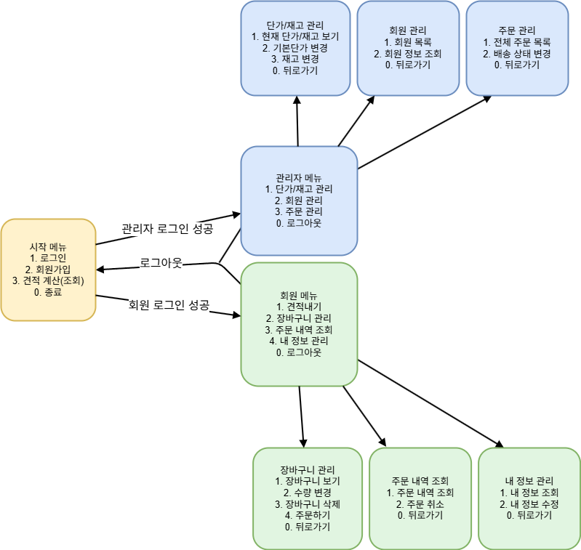
04. 메뉴구성도
비회원·회원·관리자 메뉴 흐름
로그인 성공 후 사용자 유형에 따라 회원/관리자 메뉴로 분기
Acrylic Panel Custom Order System
05
Notes:
메뉴구성도는 시작 메뉴에서 로그인, 회원가입, 견적 계산으로 시작합니다. 로그인 성공 시 일반 회원은 회원 메뉴로, 관리자 계정은 관리자 메뉴로 이동합니다. 발표에서는 회원 메뉴와 관리자 메뉴가 분리된 구조를 강조하면 됩니다.
5

Slide 6
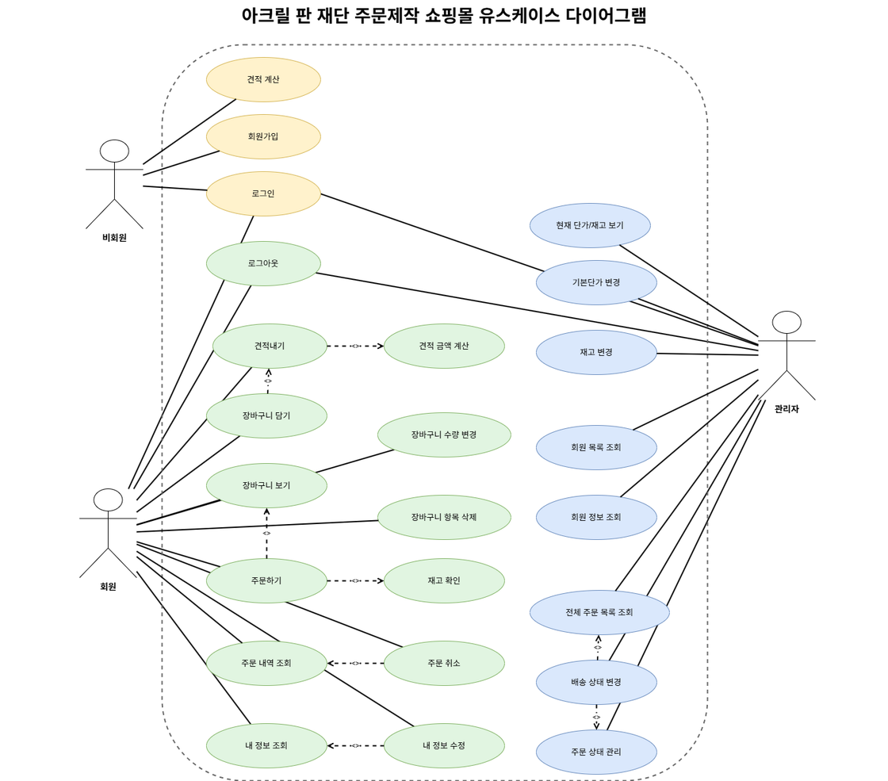
05. 유스케이스 다이어그램
액터별 기능 범위와 시스템 경계
핵심 포인트: 비회원은 견적만 가능 / 회원은 주문까지 가능 / 관리자는 운영 기능 담당
Acrylic Panel Custom Order System
06
Notes:
유스케이스 다이어그램에서는 비회원, 회원, 관리자의 역할을 구분했습니다. 비회원은 견적 계산과 가입, 로그인이 가능하고, 회원은 장바구니와 주문, 내 정보 관리가 가능합니다. 관리자는 운영자 기능인 단가, 재고, 회원, 주문 관리를 담당합니다.
6

Slide 7
06. 시스템 구조
Model · DAO · Service · Console UI 계층 분리
Console UI
ShoppingMallApp
메뉴 출력, 입력 처리, 기능 호출
↓ 호출
Service
MemberService · ProductService · CartService · OrderService
업무 로직 처리
↓ 사용
DAO
MemberDAO · ProductDAO · CartDAO · OrderDAO
데이터 저장·조회
↓ 저장
Model
Member · Product · Cart · CartItem · Order
데이터 구조 정의
장점: 역할 분리로 코드 수정 범위가 줄고, 기능 설명·다이어그램 작성이 쉬워짐
Acrylic Panel Custom Order System
07
Notes:
코드는 모델, DAO, 서비스, 콘솔 UI 계층으로 나누어져 있습니다. 모델은 데이터 구조, DAO는 저장과 조회, 서비스는 업무 로직, ShoppingMallApp은 사용자 입력과 메뉴 흐름을 담당합니다.
7

Slide 8
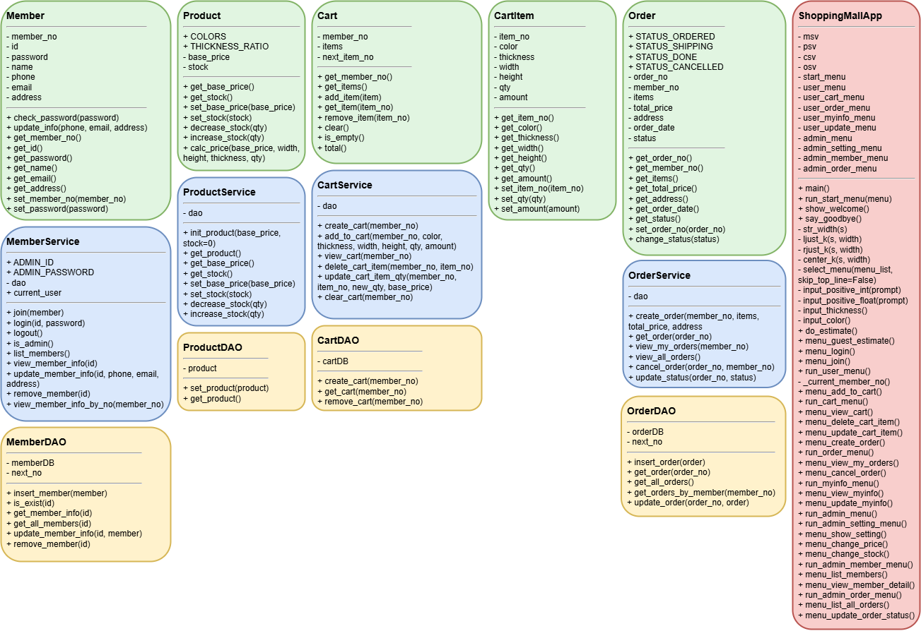
07. 클래스 다이어그램
Member / Product / Cart / Order 중심의 객체 구조
Acrylic Panel Custom Order System
08
Notes:
클래스 다이어그램에서는 회원, 상품, 장바구니, 주문을 중심으로 구조를 표현했습니다. 각 도메인마다 DAO와 Service가 있고, ShoppingMallApp이 전체 메뉴와 기능 호출을 연결합니다.
8

Slide 9
08. 핵심 업무 흐름
견적 계산부터 주문 상태 변경까지
1
2
3
4
5
옵션 입력
견적 계산
장바구니 담기
주문 생성
상태 관리
색상·두께·가로·세로·수량
기본단가 × 면적 × 두께배율 × 수량
회원번호 기준 CartItem 저장
재고 차감, 주문번호·일자 자동 부여
주문접수 → 배송중 → 배송완료
주문 취소는 “주문접수” 상태에서만 가능하며, 취소 시 재고를 복구하도록 설계
Acrylic Panel Custom Order System
09
Notes:
핵심 업무 흐름은 옵션 입력, 견적 계산, 장바구니 저장, 주문 생성, 상태 관리 순서입니다. 주문이 생성될 때 재고가 차감되고, 주문접수 상태에서 취소하면 재고가 복구됩니다.
9

Slide 10
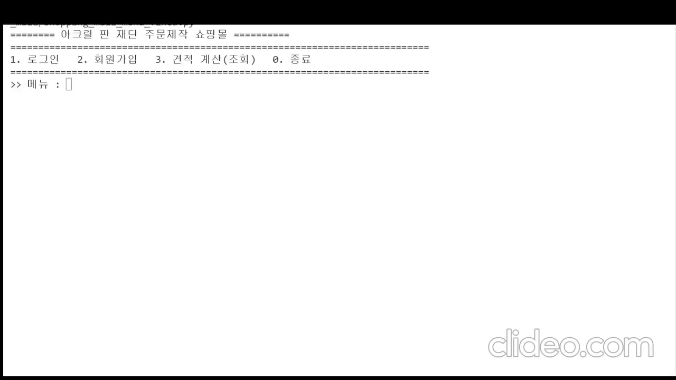
09. 코드 시연
코드 시연
시연 순서
비회원 견적 계산
회원
관리자
Acrylic Panel Custom Order System
10
Notes:
이 슬라이드는 시연 영상을 넣는 자리입니다. 시연은 비회원 견적 계산에서 시작해 회원 주문, 관리자 배송 상태 변경까지 보여주면 전체 흐름이 잘 전달됩니다.
10

Slide 11
10. 구현 핵심 포인트
코드에서 강조할 만한 부분
견적 공식
자동 생성
기본단가 × 가로 × 세로 × 두께배율 × 수량
회원번호 기준 장바구니, 항목번호, 주문번호, 주문일자
상태 제어
재고 관리
주문접수 상태에서만 취소 가능
주문 시 차감, 취소 시 복구
입력값은 숫자·양수 여부를 검증하고, 색상과 두께는 허용된 옵션만 선택하도록 제한
Acrylic Panel Custom Order System
11
Notes:
구현 핵심은 견적 공식, 자동 번호 생성, 주문 상태 제어, 재고 관리입니다. 또한 입력값 검증을 통해 잘못된 값이 들어오면 기능을 중단하도록 했습니다.
11

Slide 12
11. 미구현 및 향후 개선
현재 범위 밖이지만 확장 가능한 기능
결제·영수증
배송 고도화
결제 기능, 쿠폰 적용, 영수증 출력
운송장 번호, 택배사 선택, 변경 이력
상품 옵션 확장
조회 편의성
모서리 라운딩, 기성품, 색상별 재고
주문번호 검색, 상태 필터, 기간별 조회
Acrylic Panel Custom Order System
12
Notes:
미구현 기능은 결제, 배송 고도화, 옵션 확장, 조회 편의성으로 정리했습니다. 현재 콘솔 프로젝트 범위에서는 제외했지만, 실제 서비스로 확장한다면 필요한 기능이라고 설명하면 됩니다.
12

Slide 13
정리
아크릴 판 주문제작 흐름을
견적 → 장바구니 → 주문 → 관리자 관리까지 구현
옵션 기반 견적 계산
회원별 장바구니 구조
주문 상태·재고 관리
산출물 기반 문서화
감사합니다
Q&A
Notes:
이상으로 발표를 마치겠습니다. 프로젝트는 견적 계산부터 주문 관리까지 하나의 흐름으로 구성했고, 코드와 산출물이 일치하도록 다이어그램과 명세서를 정리했습니다. 감사합니다.
13

